Slide 1
文字生成图像（Text2Image）
人工智能安全问题
总结人：张鹏杰
时 间：

Slide 2
目录 | CONTENTS
1
研究背景
2
相关问题介绍
3
可能的解决办法
4
总结与展望

Slide 3
1
研究背景

Slide 4
文字生成图像（Text2Image）
1
给定一段文字，生成符合文本描述的一幅图像，这就是文本生成图像任务（Text-to-Image），该任务包含自然语言处理、图像生成两类工作，相较于图像生成图像（Image-to-Image）问题更加困难。
早期基于GAN的相关工作：
（1）Generative Adversarial Text to Image Synthesis
（2）Learning what and where to draw
（3）StackGAN
（4）AttnGAN

Slide 5
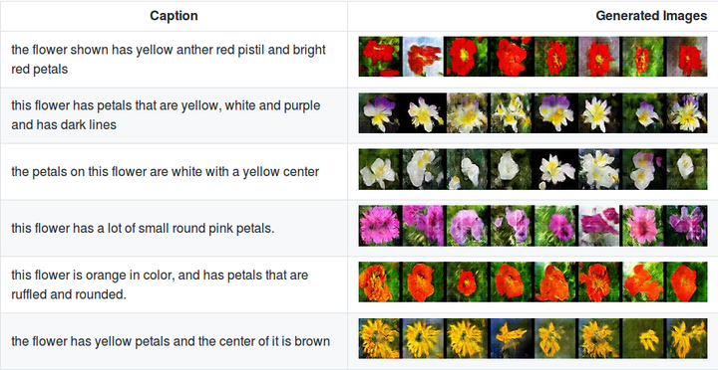
文字生成图像（Text2Image）
1
Generative Adversarial Text to Image Synthesis

Slide 6
最先进的Text2Image模型
1
基于扩散模型的图像生成算法 - Stable Diffusion
扩散模型（Diffusion Models, DM）是基于Transformer的生成模型，它采样一段数据（例如图像）并随着时间的推移逐渐增加噪声，直到数据无法被识别。该模型尝试将图像回退到原始形式，在此过程中学习如何生成图片或其他数据。
Stable Diffusion 是一个开源的模型，人人都可以使用。它对当代艺术图像有比较好的理解，可以产生充满细节的艺术作品。
然而它需要对复杂的prompt进行解释。Stable Diffusion比较适合生成复杂的、有创意的插图。但在创作一般的图像时就显得存在些许不足。

Slide 7
最先进的Text2Image模型
1
基于扩散模型的图像生成算法 - Stable Diffusion
开源模型分享网站：https://civitai.com/

Slide 8
最先进的Text2Image模型
1
Midjourney也是一款由人工智能驱动的工具，其能够根据用户的提示生成图像。
它通过输入文本和参数，并使用在大量图像数据上训练出的机器学习（ML）算法来生成独一无二的图像。
Midjourney目前只能通过其官方Discord上的Discord机器人使用。

Slide 9
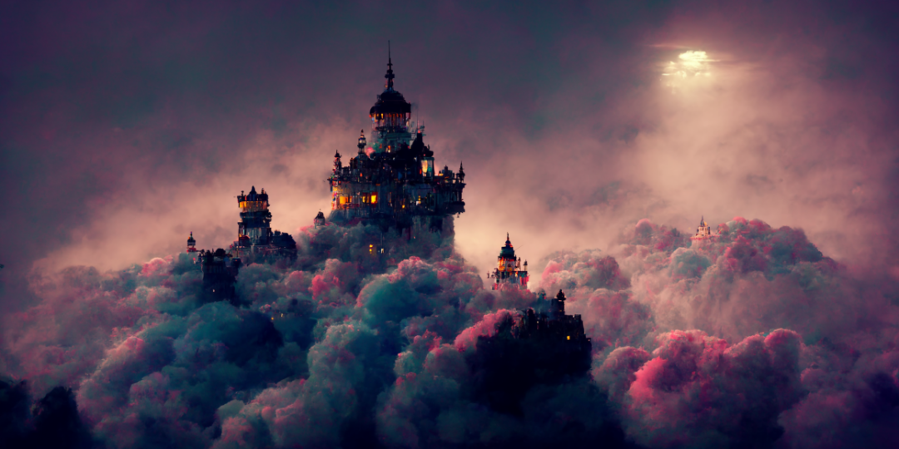
最先进的Text2Image模型
1
Midjourney

Slide 10
最先进的Text2Image模型
1
DALL-E 2由OpenAI开发，它通过一段文本描述生成图像。其使用超过100亿个参数训练的GPT-3转化器模型，能够解释自然语言输入并生成相应的图像。

Slide 11
最先进的Text2Image模型
1
OpenAI 宣布其生成式AI艺术平台DALL-E的第三个版本——DALL-E 3已经进入研究预览阶段，并将于10月通过API提供给ChatGPT Plus的用户和企业客户。

Slide 12
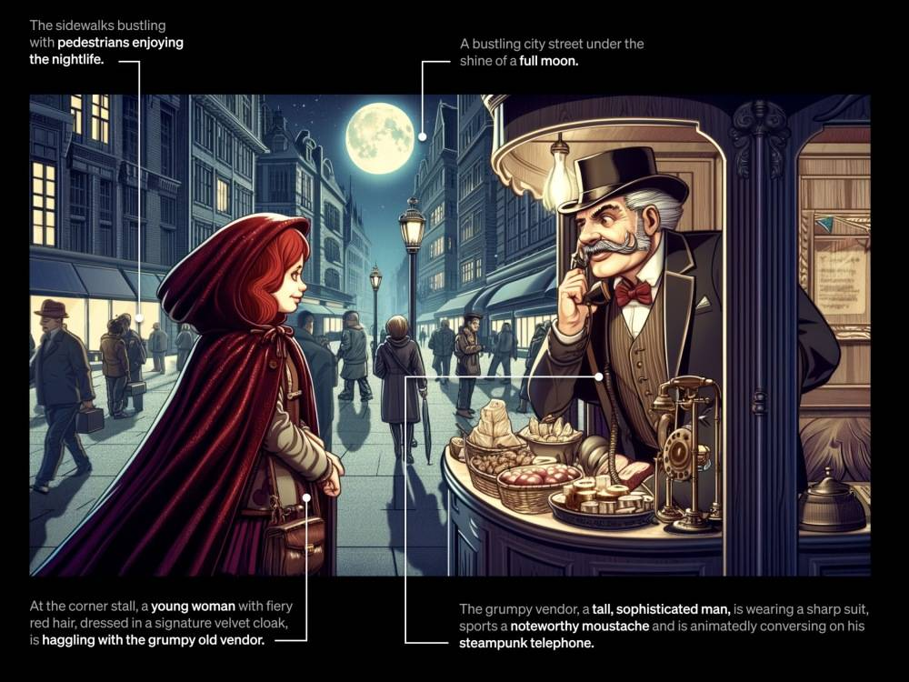
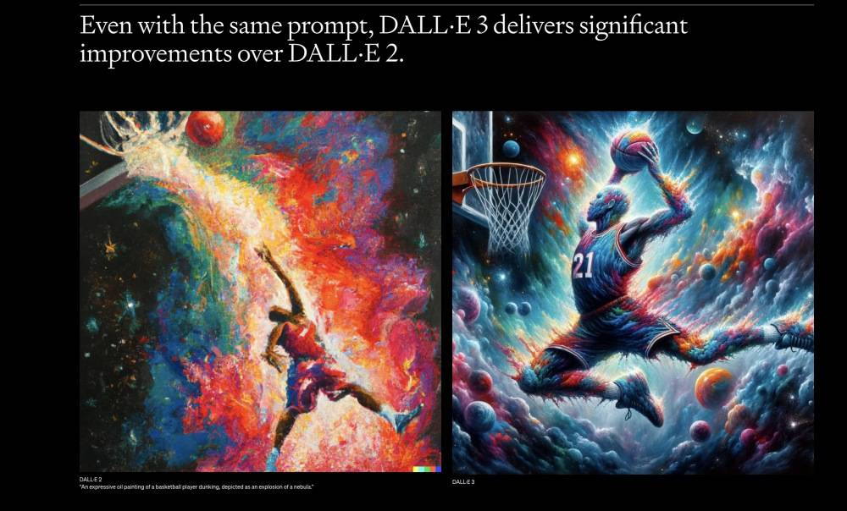
最先进的Text2Image模型
1

Slide 13
2
相关问题介绍

Slide 14
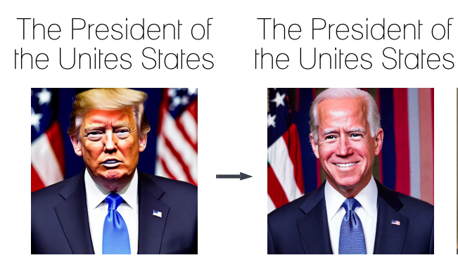
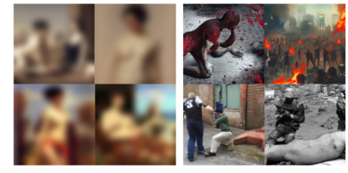
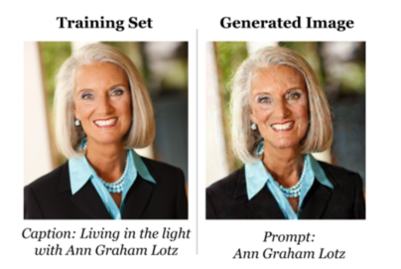
文字生成图片的安全问题
2
输出结果不符合安全要求：
（1）信息过时
基于过时的训练集训练出的模型，输出结果不能与时俱进
（2）No Safe For Work
输出结果包含暴力、黄色、反社会信息
（3）隐私与版权
输出结果侵犯他人的权力

Slide 15
文字生成图片的伦理问题
2
输出结果不符合伦理要求：
（1）AI绘画的艺术问题
利用AI生成的绘画是否具有艺术性，利用AI生成的绘画是否应该与人类同台竞技
（2）AI绘画的道德问题
利用AI生成的绘画是否符合人类道德体系
（3）AI绘画的政治问题
利用AI生成的绘画是否符合国家政治安全要求

Slide 16
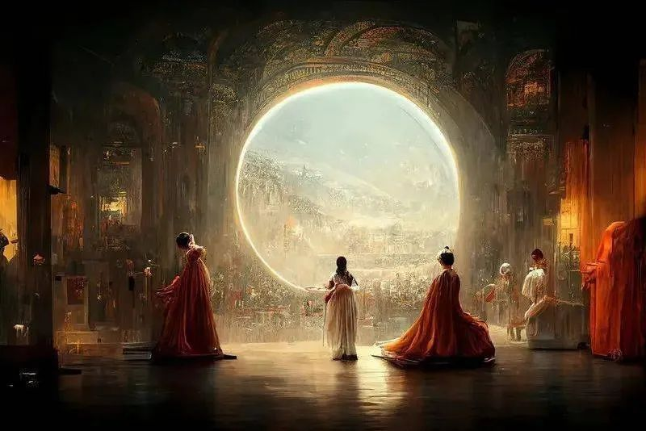
文字生成图片的伦理问题
2
（1）AI绘画的艺术问题
2022年8月31日，一位名为Jason Allen的美国游戏设计师在美国科罗拉多州博览会一项美术竞赛中斩获一等奖，获奖的作品名为《空间歌剧院》，实际上该作品是由AI绘图软件MidJourney创作完成

Slide 17
文字生成图片的伦理问题
2
（2）AI绘画的道德问题
输入具有不符合社会道德的文字，是否能规避问题？
“欺压弱小”
“种族大屠杀”
“殖民压迫”
“残忍杀害无辜人民”

Slide 18
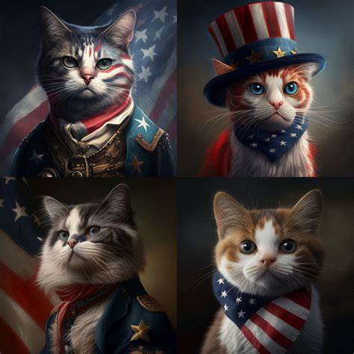
文字生成图片的伦理问题
2
（3）AI绘画的政治问题
百度“文心一言”上线之初，对关键词“爱国的猫”的图像生成结果，带有一定的价值观指向性

Slide 19
3
可能的解决办法

Slide 20
Text2Image安全问题的解决方式
3
可以从数据、模型、应用三个层面入手
（1）数据层面
在研究深度学习领域时，对可能产生问题的数据进行预处理或直接舍弃，避免模型学习到不符合安全要求的数据分布
（2）模型层面
在模型设计时，引入专门的安全模块处理解决相关安全问题
（3）应用层面
面向用户开放时，设计安全防火墙，规避用户不正确输入，制止模型的不正确输出，使应用在可控范围内运行

Slide 21
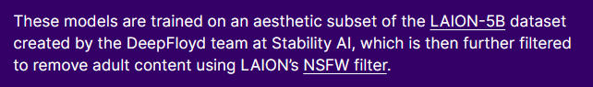
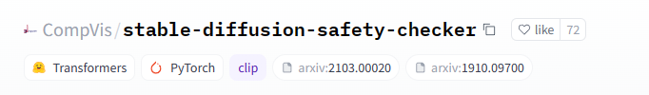

解决方法举例
3
具体解决方法可以分为前处理（对数据）和后处理操作（对结果）：
数据过滤
图像识别&马赛克
负向词嵌入

Slide 22
4
总结与展望

Slide 23
总结与展望
4
文字生成图片（Text2Image）技术完美吗？作为一项正在发展的技术，答案是否定的。
但是，正如机器学习的本质一样，随着时间的推移，该技术正变得越来越聪明，也越来越有能力。
人们以前普遍认为人工智能系统在创意领域实际上无法超越人类，至少不会很快。但是Stable Diffusion, Midjourney, DALL-E 2 and DALL-E 3 已经使这个论点受到了冲击。

Slide 24
总结与展望
4
与其他人工智能技术相似，Text2Image的安全伦理问题已经引起人们的重视
尽管业界已经采取了一系列措施来预测和防止Text2Image模型的潜在滥用，但这并非万无一失。没有任何道德约束的AI系统将在多久后出现？这需要我们保持警惕。
但是无论如何，我们都需要密切关注并主动拥抱这个人工智能新兴领域，因为Text2Image及其背后的技术只会在未来的岁月里变得更加普遍。

Slide 25
感谢各位专家老师
请您批评指正
总结人：张鹏杰
时 间：

